Slide 1
Ⅱ. 시스템과 상호 작용
2. 지구 시스템
01. 지구 시스템의 구성 요소

Slide 2
활동으로 단원 열기
지구를 구성하는 것들
지구를 구성하는 요소들을 어떻게 분류할 수 있을까?
(분류해보기)
교과서

Slide 3
학습 목표
지구 시스템을 구성하는 요소는 무엇이고, 이들은 어떻게 상호작용할까?
1. 지구 시스템이 태양계의 구성 요소이자 그 자체로 수많은 생명체를 포함하는 시스템임을 추론할 수 있다.
2. 지구 시스템의 구성 요소를 분석하고, 각 요소의 층상 구조를 파악할 수 있다.
3. 지구 시스템의 각 권이 상호 작용하며 균형을 이루고 있음을 설명할 수 있다.

Slide 4
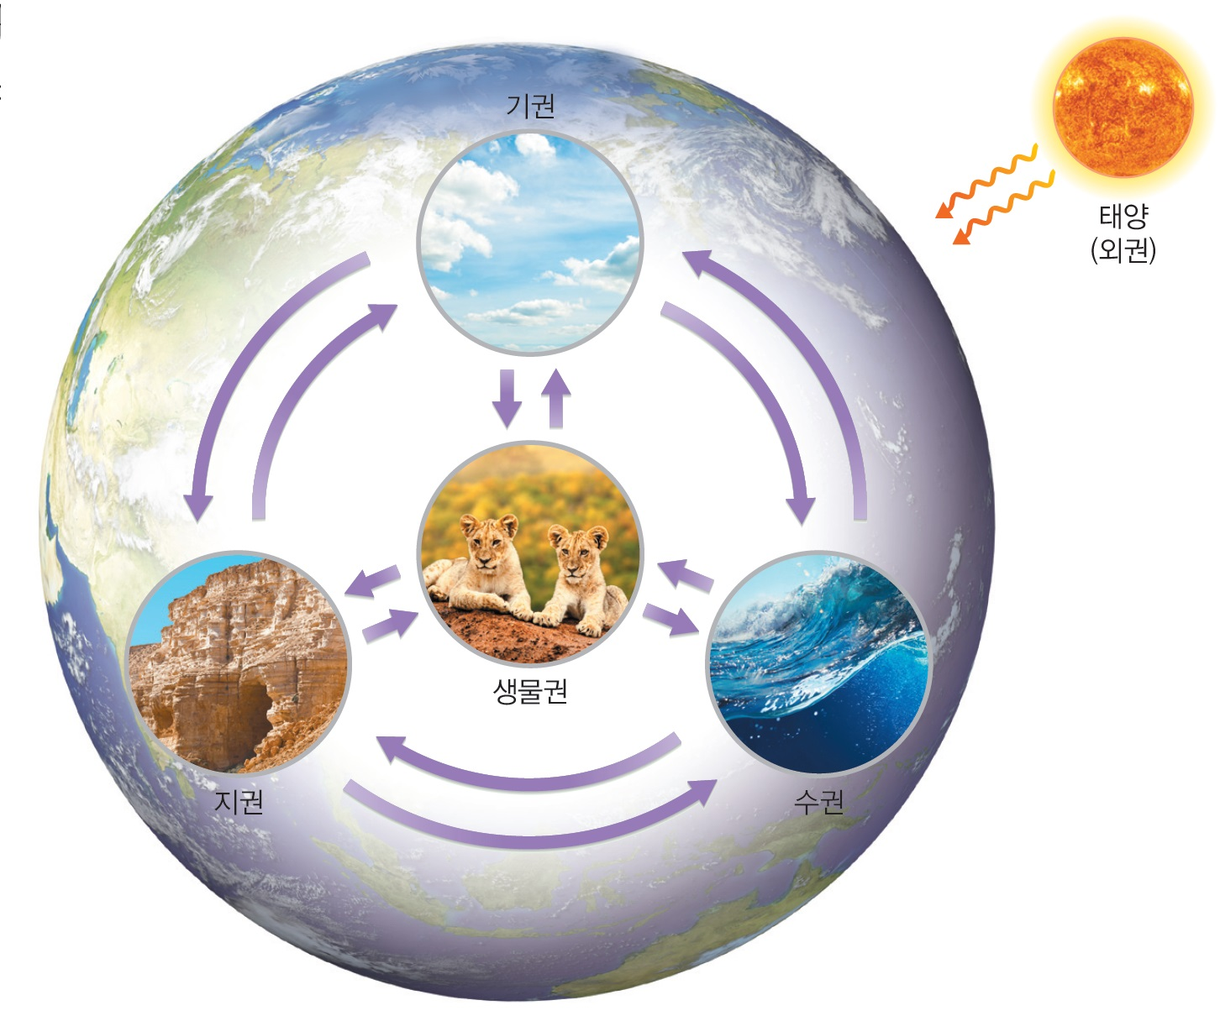
지구 시스템
: 수많은 생명체와 요소를 포함하는 하나의 시스템
지권
수권
기권
생물권
외권
그림Ⅱ-17. 지구 시스템 구성 요소의 상호 작용
교과서

Slide 5
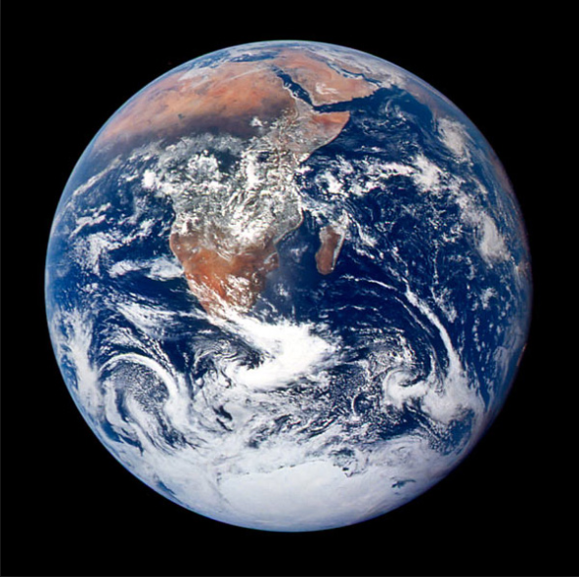
지구에 생명체가 살아가기 적합한 까닭
: 중력의 영향
⇒ 적당한 대기의 두께
⇒ 비교적 일정하게 유지되는 온도
(태양으로부터 적당한 거리)
⇒ 액체 상태의 물 존재
: 지구 자기장 존재
https://blog.naver.com/rexssm/220980431844

Slide 6
지구 시스템의 구성 요소와 특징
1) 지권
① 중력의 영향으로 층 나뉨
⇒ 층상구조 : 지각, 맨틀, 핵(외핵 + 내핵)
② 외핵에서 일어나는 대류로 지구 자기장 형성
⇒ 지구의 생명체 보호
https://cafe.naver.com/jhdds/1749
Notes:
지각 : 대륙지각(화강암질) + 해양지각(현무암질), 밀도 비교(무거운 것) : 맨틀 > 해양지각 > 대륙지각,
맨틀 : 많은 부피를 차지함. 고체(젤리 같은)이지만 유동성 있음 >>> 대류 일어남
핵 : 철과 니켈, 밀도 큼. 외핵 : 액체 성분 >>> 대류 일어남 >>> 지구 자기장 형성, 내핵 : 고체 성분

Slide 7
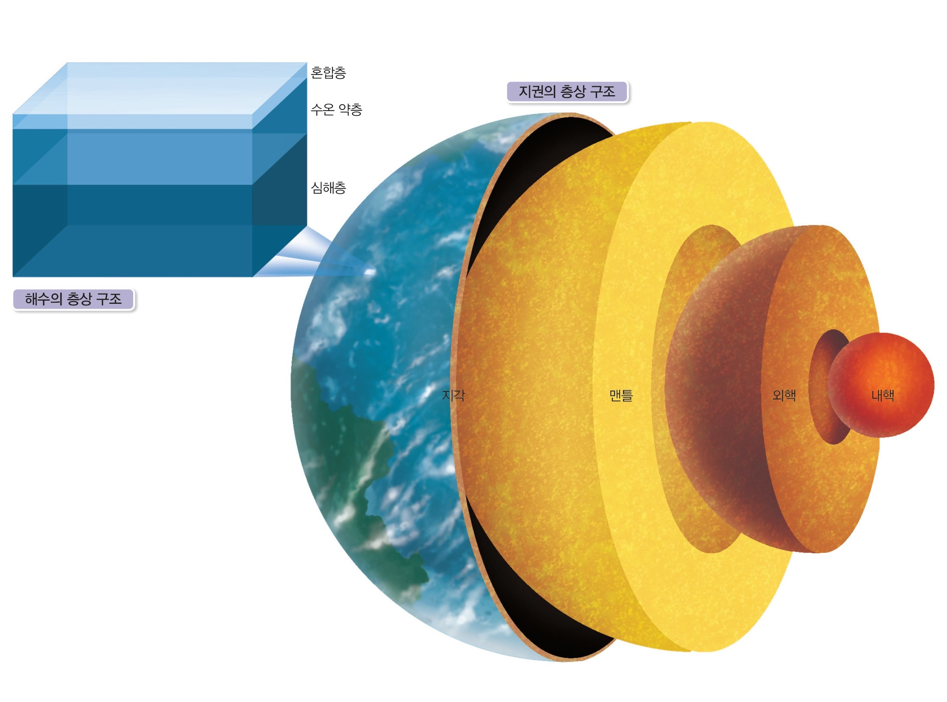
지구 시스템의 구성 요소와 특징
1) 지권
그림Ⅱ-16. 지구 시스템 구성 요소의 층상 구조
(지권과 해수의 층상 구조)
교과서

Slide 8
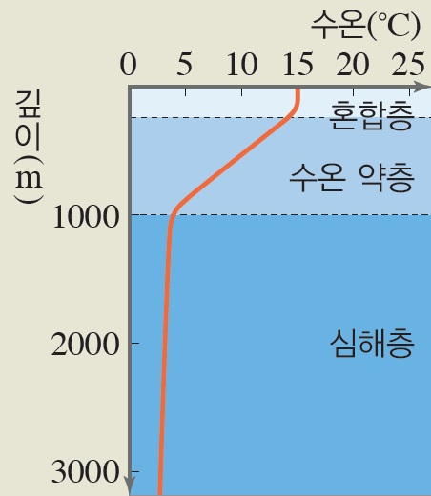
지구 시스템의 구성 요소와 특징
2) 수권
① 대부분 해수
② 열에너지 저장하여 지구의 온도 일정하게 유지
③ 깊이에 따른 수온 분포
⇒ 혼합층, 수온약층, 심해층
https://blog.naver.com/snakeplay/220888431458
교과서
Notes:
해수(바다에 있는 물) + 담수(육지의 물)
혼합층 : 바람에 의해 물이 잘 섞임. 표면 수온 거의 일정 유지 / 수온약층 : 수온 급격히 낮아짐. 절대 안정층. / 심해층 : 빛 거의 도달 X. 수온 낮고 일정

Slide 9
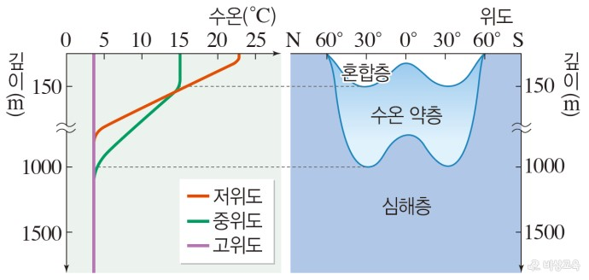
지구 시스템의 구성 요소와 특징
2) 수권
③ 깊이에 따른 수온 분포
https://terms.naver.com/entry.nhn?docId=3379406&cid=47340&categoryId=47340
교과서
Notes:
혼합층-바람의 영향을 많이 받음.
수온 약층-적도 부분(저위도) 잘 발달. 표면 수온 높을수록 수온약층 잘 발달. 바람은 영향 X
심해층-태양에너지나 바람의 영향 받지 X. 층 구분 X

Slide 10
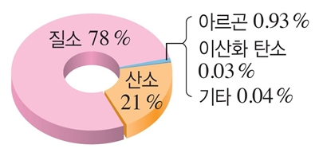
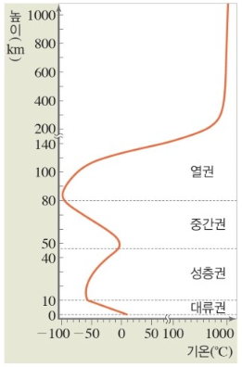
지구 시스템의 구성 요소와 특징
3) 기권
① 지표면으로부터 1,000km 높이까지 분포
② 대기의 약 99%는 약 30km 높이 이내 집중
⇒ 중력 때문
③ 높이에 따라 대류권, 성층권, 중간권, 열권으로 나눔
④ 온실효과 일으켜 지표면의 온도 일정한 범위 내 유지
Notes:
대류권-지면이 난로 역할(지구복사에너지), 대류 활발(불안정층), 기상현상 활발
성층권-20~30km 오존층(자외선 흡수>>>온도 올라감), 안정한 층-비행기 흔들리는 정도 낮음, 기상 현상(공기 상승은 X)
중간권-지표면과 멀어져 온도 낮음, 대류 활발(불안정층), 기상 현상 없음(수증기 거의 없어서), 중간권 상부에서 유성 잘 발생(지구 대기와 많이 부딪혀서)
열권-높이 올라갈수록 기온 상승, 대류 X, 공기 매우 희박>>>낮과 밤의 일교차 큼, 고위도의 상공에서 오로라 관측, 85~450km 전리층(통신 담당하는 층) 존재

Slide 11
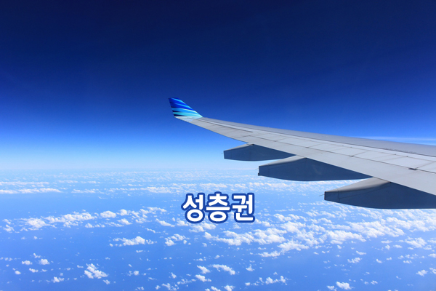
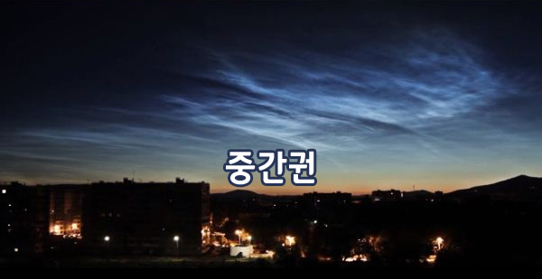
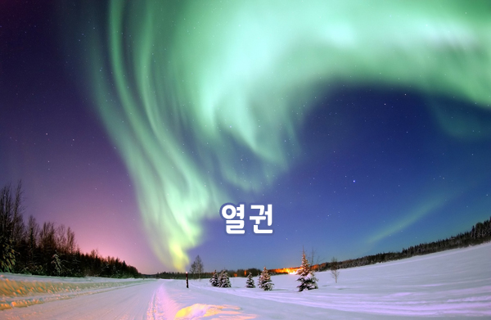
지구 시스템의 구성 요소와 특징
3) 기권
https://blog.naver.com/greenstartkr/90192879806
Notes:
대류권-지면이 난로 역할(지구복사에너지), 대류 활발(불안정층), 기상현상 활발
성층권-20~30km 오존층(자외선 흡수>>>온도 올라감), 안정한 층-비행기 흔들리는 정도 낮음, 기상 현상(공기 상승은 X)
중간권-지표면과 멀어져 온도 낮음, 대류 활발(불안정층), 기상 현상 없음(수증기 거의 없어서), 중간권 상부에서 유성 잘 발생(지구 대기와 많이 부딪혀서)
열권-높이 올라갈수록 기온 상승, 대류 X, 공기 매우 희박>>>낮과 밤의 일교차 큼, 고위도의 상공에서 오로라 관측, 85~450km 전리층(통신 담당하는 층) 존재

Slide 12
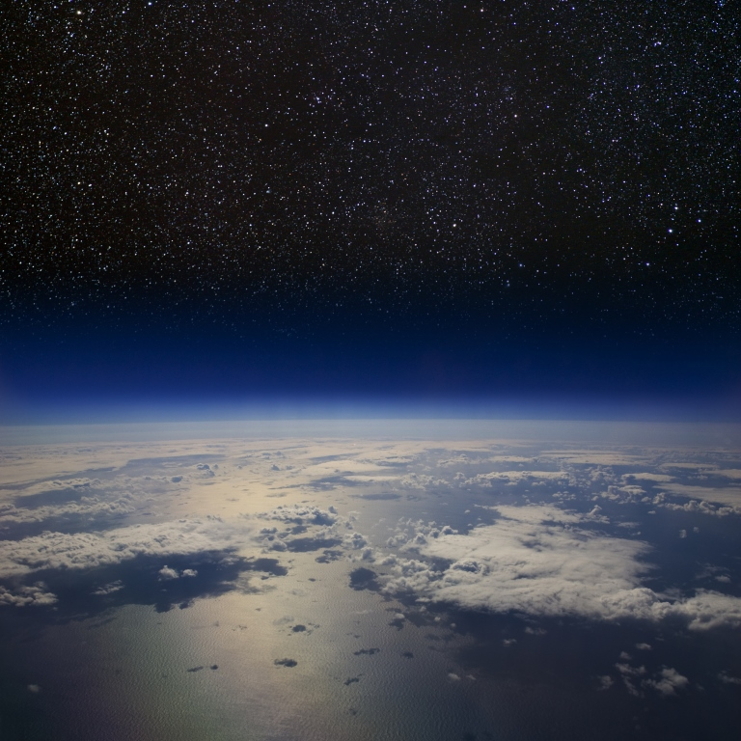
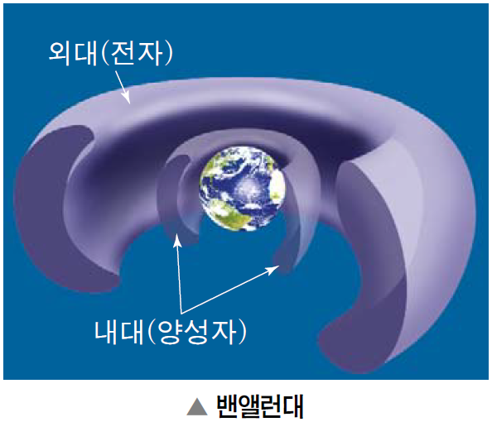
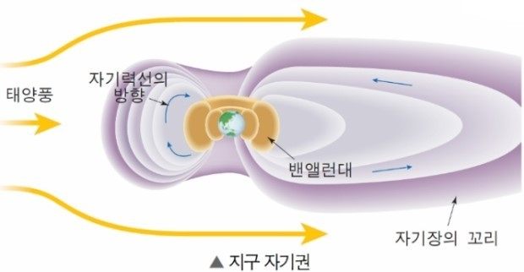
지구 시스템의 구성 요소와 특징
4) 외권
① 기권 바깥의 태양계 천체, 별, 은하 등 포함
② 외권에서 지구의 환경과 생명체에 가장 큰 영향을 미치는 것 : 태양
https://kin.naver.com/qna/detail.nhn?&dirId=1117&docId=249342652
Notes:
외핵-액체로 인한 대류 >>> 지구 자기장 형성

Slide 13
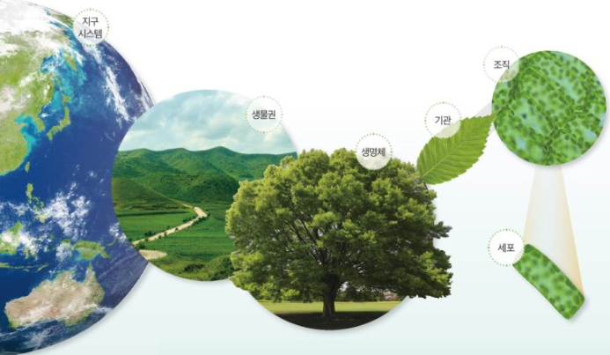
지구 시스템의 구성 요소와 특징
5) 생물권
① 지권, 수권, 기권에 걸쳐 넓게 분포
② 지구 시스템의 다른 구성 요소 변화에 민감
https://blog.naver.com/smile737/221492265427

Slide 14
지구 시스템 구성 요소의 상호 작용
그림Ⅱ-17. 지구 시스템 구성 요소의 상호 작용
교과서

Slide 15
지구 시스템 구성 요소의 상호 작용
지구 시스템 구성 요소의 상호 작용으로 어떤 자연 현상이 일어나며, 각 요소는 생물의 생명 유지에 어떤 영향을 미칠까?
① 지구 시스템의 구성 요소가 상호 작용하여 일어나는 자연 현상을 조사해 보자.
② 조사한 자연 현상에서 지구 시스템의 구성 요소들은 어떻게 상호 작용하는지 정리하여 표를 완성해 보자.
https://blog.naver.com/smile737/221492265427

Slide 16
개념 확인 문제
O / X
4-1.지각은 대부분 규산염 물질로 이루어져 있다. ( )
4-2.맨틀은 고체 상태이므로 유동성이 없다. ( )
4-3.외핵은 액체 상태, 내핵은 고체 상태이다. ( )
4-4.지구 중심으로 갈수록 밀도가 커진다. ( )
6-1.수권 중 가장 많은 양을 차지하는 것은 해수이다. ( )
6-2.생물권이 분포하는 공간은 지표면과 지하 얕은 곳으로 한정된다. ( )
6-3.지구 자기장은 태양 복사의 유해 자외선을 차단하여 지상의 생명체를 보호한다. ( )

Slide 17
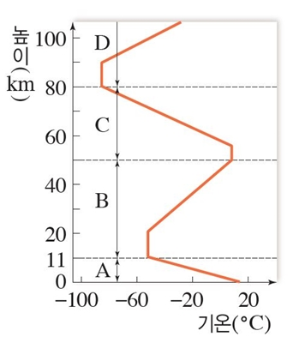
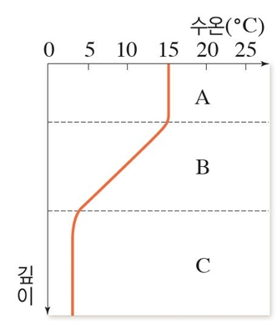
개념 확인 문제
기권의 층상 구조
기권의 층상 구조
(1)매우 안정한 층? ( )
(2)바람의 세기에 따라 두께가 변하는 층? ( )
(3) 계절에 따른 수온 변화가 거의 없는 층? ( )
(1)A~D층의 이름을 각각 쓰시오.
(2)기권을 A~D층으로 구분한 기준은 무엇인지 쓰시오.

Slide 18
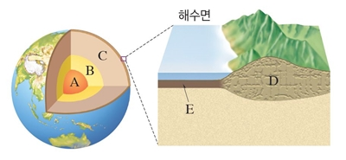
내신 만점 문제 (개념확인 완자 p146)
3. 그림은 지권의 층상 구조를 나타낸 것이다.
보기
ㄱ. A는 고체 상태이고, B는 액체 상태이다. ㄴ. A와 B를 합한 부피는 C의 부피보다 크다. ㄷ. D는 E보다 평균 밀도가 크다.

Slide 19
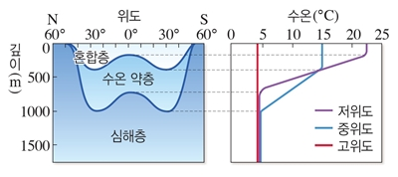
내신 만점 문제 (개념확인 완자 p146)
6. 그림은 위도에 따른 해수의 층상 구조와 연직 수온 분포를 나타낸 것이다.
보기
ㄱ. 바람은 저위도 해역보다 중위도 해역에서 강하게 분다. ㄴ. 해수의 층상 구조는 고위도 해역보다 중위도 해역에서 뚜렷하게 나타난다. ㄷ. 혼합층과 심해층 사이의 물질과 에너지 교환은 저위도 해역에서 가장 활발하다.

Slide 20
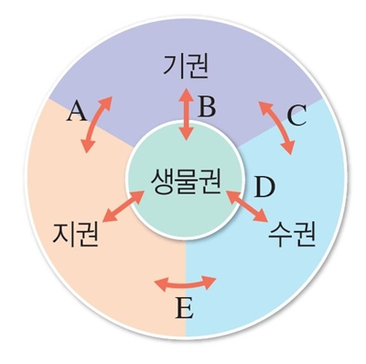
내신 만점 문제 (개념확인 완자 p147)
9. 그림은 지구 시스템의 상호작용을 나타낸 것이다.
A~E에 해당하는 자연 현상의 예로 옳은 것은?
A : 화산 폭발에 의한 이산화탄소 방출
B : 식물의 매몰에 의한 석탄 형성
C : 파도에 의한 암석의 침식
D : 지하수에 의한 석회 동굴 형성
E : 해수의 증발에 의한 구름 형성

